Slide 1







YUMUSEMRE AKGEDİK TOKİ İLKOKULU
VERİMLİ DERS ÇALIŞMA TEKNİKLERİ
VELI SEMINERI
MANİSA 2024

Slide 2

Verimli Ders Çalışma!
Verimli çalışma, “zamanı” amacımız doğrultusunda planlı ve programlı kullanmaktır.
Okula başlamayla birlikte çocukların verimli ders çalışma yöntemleri konusundaki becerilerinin geliştirilmesi önem kazanmaya başlar. Bu becerilerden en önemlileri;
  Zamanını uygun bir biçimde planlayabilme
  Sistemli çalışabilme
  Okuma ve yazma becerilerinin gelişmesi,
  Dikkatini belli bir süre toplayabilme
  Sınavlarda etkili ve verimli olabilmektir.

Slide 3


Bazı Sorular?
Verimli ders çalışmayla ilgili olarak çocukların olduğu kadar ailelerin de aklı karışık olabilir. Çocuklar “Nasıl Çalışmalıyım?” sorusunu kendilerine sorarken, anne babalar da “Çocuğuma ders çalışırken nasıl ve ne ölçüde yardımcı olmalıyım?”, “Çocuğum yalnız mı çalışmalı?” gibi sorulara yanıt arayabilirler.

Slide 4



ANNE- BABALAR NELER YAPABİLİR?
İyi havalandırılmış bir çalışma odası, çalışma masası, uygun bir aydınlatma, gerekli araç-gerecin hazırlanması gibi konularda çocuğunuzu yönlendirin.
Ayrıca çocuğun çalışma ortamında dikkat dağıtıcı unsurların bulunmaması da önemlidir. (poster, bilgisayar, televizyon, cep telefonu..vb.)
1
Çalışma Ortamının Hazırlanması

Slide 5


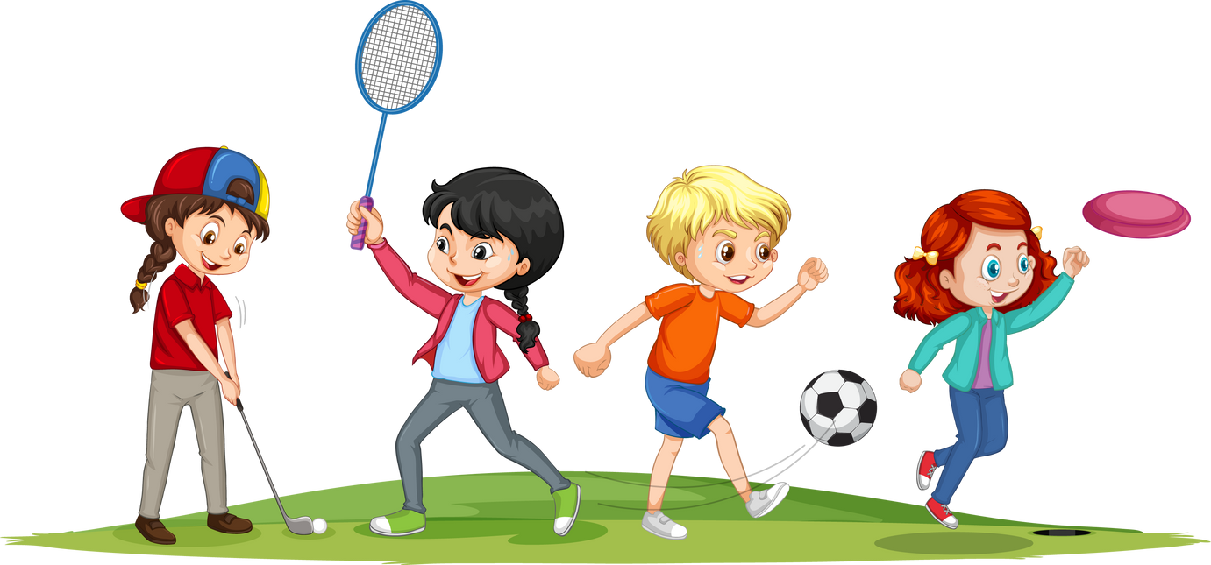
ANNE- BABALAR NELER YAPABİLİR?
Çocuğunuzun bireysel özellikleri göz önünde bulundurularak hazırlanan bir çalışma programı çalışmanın verimini arttırmanın yanında, zamanı etkin kullanmasına da yardımcı olacaktır.
Çalışma programı hazırlanırken dikkat edilmesi gereken noktalar programın uygulanabilir nitelikte olması, öğrencinin sosyal ihtiyaçlarının (molalar, serbest zaman vb.) da program içinde yer almasıdır.
2
Çalışma Programının Hazırlanması

Slide 6


ANNE- BABALAR NELER YAPABİLİR?
Ulaşılabilecek aynı zamanda biraz zorlayıcı olan hedefler belirlemek, çocuğunuzun motivasyonunu artırır.
HEDEFLERİN AKILLI OLMASINA DİKKAT EDİN!
3
Hedeflerin Oluşturulması

Slide 7


AKILLI HEDEFLERİN ÖZELLİKLERİ NELERDİR?
SMART
TİME
Zamanı Belirli Olmalı
SPESİFİC
Belirli ve Net Olmalı
REALİSTİC
Gerçekçi Olmalı
MEASURABLE Ölçülebilir Olmalı
ACCESSIBLE Ulaşılabilir Olmalı

Slide 8
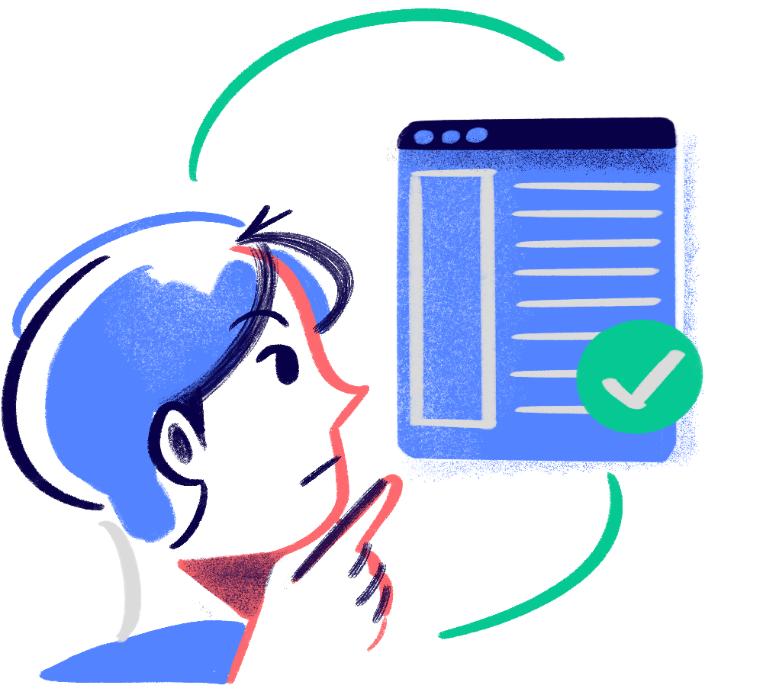
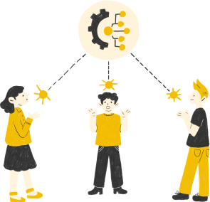
ANNE- BABALAR NELER YAPABİLİR?
4
Her şeyden önce çocuğunuzun ders çalışma alışkanlığı geliştirebilmesi iç disiplin oluşturmasına bağlıdır.
Çocuğunuzda iç disiplin oluşması için ona sorumluluklar ve görevler verin.
İç Disiplin Oluşturması

Slide 9

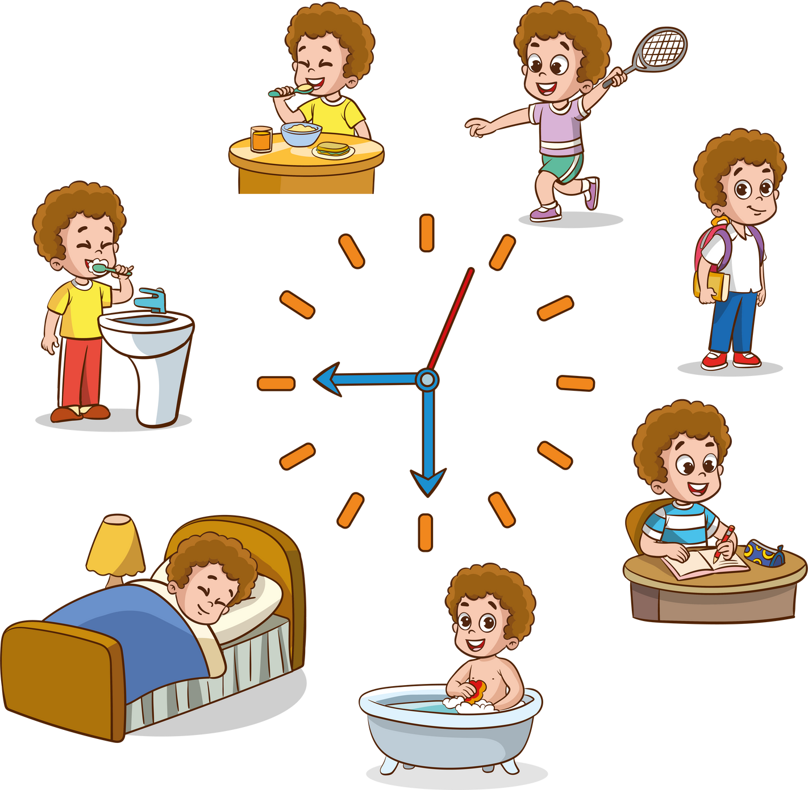
ANNE- BABALAR NELER YAPABİLİR?
5
Çocukların rutinlere ihtiyaçları vardır, rutinler sayesinde bir davranış alışkanlık haline dönüşebilir. Çocuğunuzun alışkanlıklarını ailece gözden geçirin. Örneğin; her gün aynı saatte ders çalışmaya başlaması için onu teşvik edin.
Alışkanlıkları Gözden Geçirin

Slide 10

ANNE- BABALAR NELER YAPABİLİR?
Zamanını iyi kullanabilmek için öncelikle zaman kaybettiren şeyler belirlenmelidir.
Çocuğunuzun eve yorucu bir günün sonunda döndüğü gerçeğini hatırlayarak, ona bir dinlenme zamanı tanıyın.
Ödevlerini geç saatlere bırakmaması konusunda yönlendirici olun.
6
ZamanTuzaklarınınFark Edilmesi

Slide 11


ANNE- BABALAR NELER YAPABİLİR?
Dikkatini uzun süre uyanık tutamayanlar için oldukça faydalı bir tekniktir. 25 dakika çalışma sonunda 5 dakika nefes molası vererek 30 dakikalık periyotlar oluşturup ve bu periyotları 4 kere tekrarladıktan sonra yarım saatlik bir mola verebilirsiniz ve bu 2 saatlik döngüyü istediğiniz kadar tekrarlayabilirsiniz.
7
Pomodoro Tekniğinin Kullanılması

Slide 12





ANNE- BABALAR NELER YAPABİLİR?
25' Çalış
5' Mola
25' Çalış
5' Mola
25' Çalış
5' Mola
25' Çalış
30' Uzun Mola

Slide 13

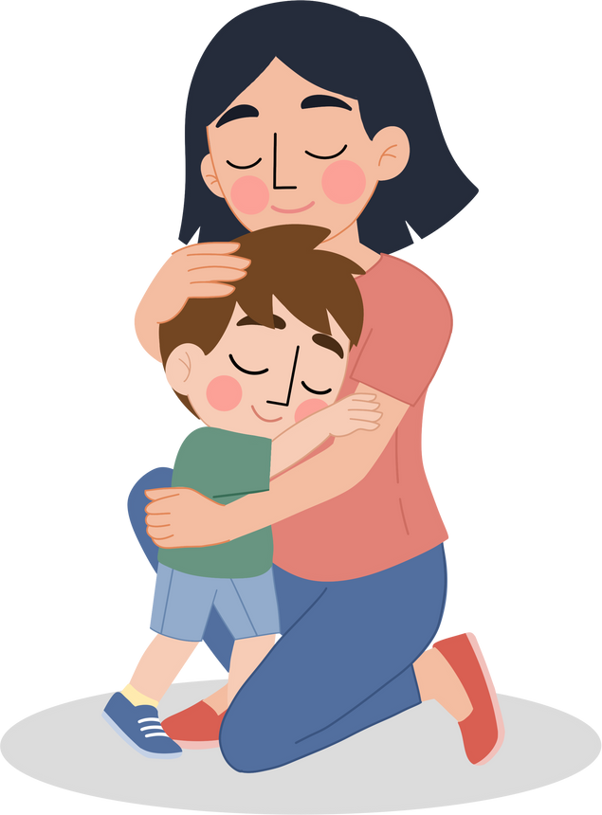
ANNE- BABALAR NELER YAPABİLİR?
8
Her zaman çocuğunuzu destekleyici bir tutum içinde olmaya çalışın. Okuldan geldiğinde onunla sıcak, yakın bir iletişime girin. Bu sıcak iletişim ona çalışma öncesinde moral verecek ve onu motive edecektir.
İletişim Kurulması

Slide 14


ANNE- BABALAR NELER YAPABİLİR?
Etkili ders çalışma ve düzenli ders yapma alışkanlığı edinene kadar çocuğunuzun ödevini düzenli ve tam yapıp yapmadığını gözden geçirmelisiniz.
Çocuğa ödevlerinin asıl amacının; verilen bir işin sorumluluğunu üstlenme ve onu kendi başına yapabilme olduğu açıklanmalıdır.
9
Ödevlerin Tamamlandığına Emin Olunması

Slide 15



ANNE BABALARIN EN SIK YAPTIĞI HATALAR
Her aşamasında ödeve müdahale etmek, mükemmel olmasını istemek
Alınmayan ödevleri telefonla başkalarından öğrenmeyi kabullenmek
Ödevlerle hiç ilgilenmemek, kontrol etmemek
Ödevleri sık sık sorgulamak, hatırlatmak
Ödev yaparken sürekli çocuğun yanında olmak veya olmamak
Sorumluluğu tamamen çocuğa ve öğretmene bırakmak

Slide 16

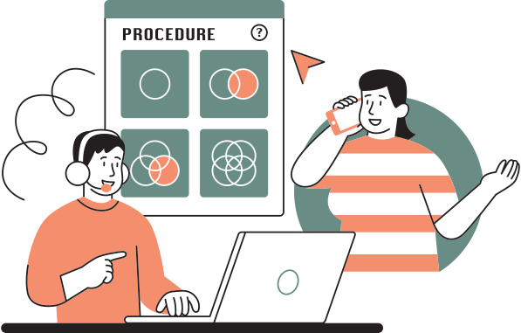

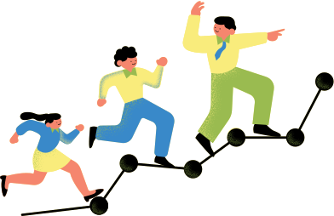
ÇOCUĞUNUZA VEREBİLECEĞİNİZ VERİMLİ ÇALIŞMA TAKTİKLERİ
Kalıcı öğrenme için “tekrar” önemli bir faktördür. En çok hatırlanan bilgiler en sık tekrar edilenlerdir. Bu nedenle çocuğunuzun çalışması bittikten sonra en az 10 dakika çalıştıklarını tekrarlaması onun daha etkin öğrenmesine yardımcı olacaktır
Öğrenmekte zorlandığı konuları yüksek sesle okuyabilir, yüksek sesle okumak konuları anlamasını kolaylaştıracaktır.
Yüksek sesle okuma yaparken okuduğu bölümden anladıklarını kontrol etmek için belli aralıklarla okumayı keserek öğrendiklerini aklından geçirmelidir.
Her bölüm ya da ünitenin önemli noktalarını belirleyip bunların neden önemli olduğunu bulmaya çalışmak çocuğunuza yardımcı olacaktır.
Bir öykü okurken, öyküdeki problemleri belirlemek, bu problemlerin nasıl çözüldüğünü düşünmek çalıştığı konuyu daha iyi kavramasına yardımcı olacaktır.

Slide 17

DİNLEDİĞİNİZ İÇİN TEŞEKKÜR EDERİZ!

